Slide 1

Язык программирования Python
Продвинутый курс
Модуль 1.
WWW.ITEDUCATE.COM.UA

Slide 2
Создание и запуск программ на языке Python
Типы данных
Ссылки на объекты
Коллекции данных
Логические операции
Инструкции управления потоком выполнения
Арифметические операторы
Ввод/вывод
Создание и вызов функций
WWW.ITEDUCATE.COM.UA
Notes:
‹#›

Slide 3
Общие замечания о синтаксисе
# Комментарии
Определение кодировки исходников: # coding: utf-8
Явное разбиение строк:
if 1 <= day <= 31 \
and 1 <= month <= 12
Неявное разбиение строк:
weekdays = (
‘Sunday’,
‘Monday, …
Конвенции форматирования кода (Style Guide) PEP 8
https://www.python.org/dev/peps/pep-0008/
WWW.ITEDUCATE.COM.UA

Slide 4
Объекты в Python
Все данные в Python-программах - объекты, и имеют:
identity, уникальный идентификатор (адрес): is, id()
тип, определяет набор операций для работы с объектом, а также его muatbility (изменяемость): type()
значение
WWW.ITEDUCATE.COM.UA

Slide 5
Типы данных
Python - язык с сильной динамической типизацией
None
NotImplemented
numbers.Integral: int, long, bool
numbers.Real: float
numbers.Complex: complex
WWW.ITEDUCATE.COM.UA

Slide 6
Типы данных
Immutable sequences: str, unicode, tuple
Mutable sequences: list, bytearray
Set types: set, frozenset
Mappings: dict
Callable types: function, instancemethod, generator object, builtin_function, type
Modules, Classses, Class instances, Files, Internal types
WWW.ITEDUCATE.COM.UA

Slide 7
Константы
Целые:
1 0 25 -34 99999999999999999999 34567L 2132l 023 0x10 0X23
0b10101 0B1010101
С плавающей точкой:
0.5 -2.3 7. .33 2.34e2 -125E-3
Строки:
“Строка” ‘Скажи: “АААА”’ “\” - это экранированная кавычка”
”””Это
многострочная строка
””” “Это\nмногострочная строка”
Логические:
True False
None
WWW.ITEDUCATE.COM.UA

Slide 8
Операции над данными
IEEE 754
2.0 + 2.5 2.3 == 3.2
2.3 - 3.5 2.4 != 3.4
2.4 * 3.7 2.7 < 5.3
2.3 / 3.8 2.4 > 5.4
2.2 ** 3.7 2.8 <=2.3
2.4 % 3.8 2.2 >= 2.3
2.3 // 3.8
2 + 2 2 | 3 2 == 3 2 << 3 (2 + 3) * 5
2 - 3 2 & 3 2 != 3 2 >> 3
2 * 3 2 ^ 3 2 < 3
2 / 3 ~2 2 > 3
2 ** 3 2 <= 3
2 % 3 2 >= 3
“foot” + “ball” True or False
“AAA” * 3 False and True
“football”[1] not True
“football”[0:3]
WWW.ITEDUCATE.COM.UA

Slide 9
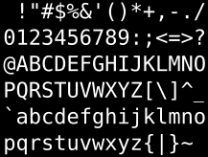
ASCII vs Unicode vs UTF-8
ASCII
127 символов (7 бит), латинский алфавит
Печатные ASCII-символы:
[chr(i) for i in range(32, 127)]
http://en.wikipedia.org/wiki/ASCII
WWW.ITEDUCATE.COM.UA

Slide 10
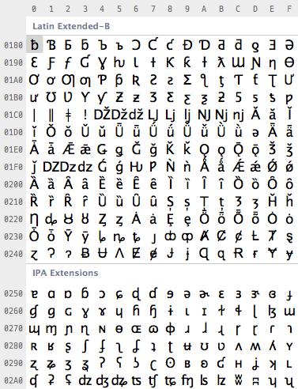
ASCII vs Unicode vs UTF-8
Unicode
>110000 символов, 0h...10FFFFh (3 байта)
http://unicode.org/
http://unicode-table.com/en/
WWW.ITEDUCATE.COM.UA

Slide 11
ASCII vs Unicode vs UTF-8
UTF-8
От 1 до 4 байтов:
0 - 7Fh 0xxxxxxx
80h - 7FFh 110xxxxx 10xxxxxx
800h - FFFFh 1110xxxx 10xxxxxx 10xxxxxx
1000h - 1FFFFh 11110xxx 10xxxxxx 10xxxxxx 10xxxxxx
WWW.ITEDUCATE.COM.UA

Slide 12
Ветвление
...
if x > 0:
A1
elif x == 0:
A2
else:
A3
...
x = True if z == 0 else False
WWW.ITEDUCATE.COM.UA

Slide 13
Операторы try/except/finally/else
try:
# Здесь может
# быть ошибка
finally:
# выполняется
# всегда
try:
# Здесь может
# быть ошибка
except:
# выполняется,
# когда ошибка
try:
# Здесь может
# быть ошибка
except:
# выполняется,
# когда ошибка
finally:
# выполняется
# всегда
WWW.ITEDUCATE.COM.UA

Slide 14
Операторы try/except/finally/else
try:
# Здесь может
# быть ошибка
except:
# выполняется,
# когда ошибка
else:
# выполняется,
# когда всё Ok
try:
# Здесь может
# быть ошибка
except:
# выполняется,
# когда ошибка
else:
# выполняется,
# когда всё Ok
finally:
# выполняется
# всегда
try:
# Здесь может
# быть ошибка
except E1:
# выполняется,
# когда ошибка E1
except (E2, E3):
# выполняется,
# когда ошибки E2
# или E3
...
WWW.ITEDUCATE.COM.UA

Slide 15
Цикл while
while <условие>: - выполняется, пока условие истинно
<тело цикла>
i = 0 # инициализация переменной
while i < 10: # условие
print i
i += 1 # модификация переменной
WWW.ITEDUCATE.COM.UA

Slide 16
break и continue
secret = random.randint(1, 10)
while True:
guess = raw_input(“?”)
try:
guess = int(guess)
except ValueError:
continue
if guess == secret:
print “=”
break
elif guess > secret:
print “>”
else:
print “<”
WWW.ITEDUCATE.COM.UA

Slide 17
Цикл for
for i, j in enumerate(“string”):
print i, j
for i in range(10):
print i
for i in [1, 2, 3, 4, 5]:
print i
for i in “string”:
print i
WWW.ITEDUCATE.COM.UA

Slide 18
else и break
L = [1, 2, 3, 4, 5]
x = input()
for i in L:
if i == x:
print “Yes”
break
else:
print “No”
WWW.ITEDUCATE.COM.UA

Slide 19
Списочные выражения
L = [x for x in range(10)]
LL = [x ** 2 for x in L]
LLL = [x for x in LL if x % 2]
WWW.ITEDUCATE.COM.UA

Slide 20
Инструментарий разработчика
PyCharm
git
pep8, pylint
virtualenv
pip
WWW.ITEDUCATE.COM.UA

